Slide 1
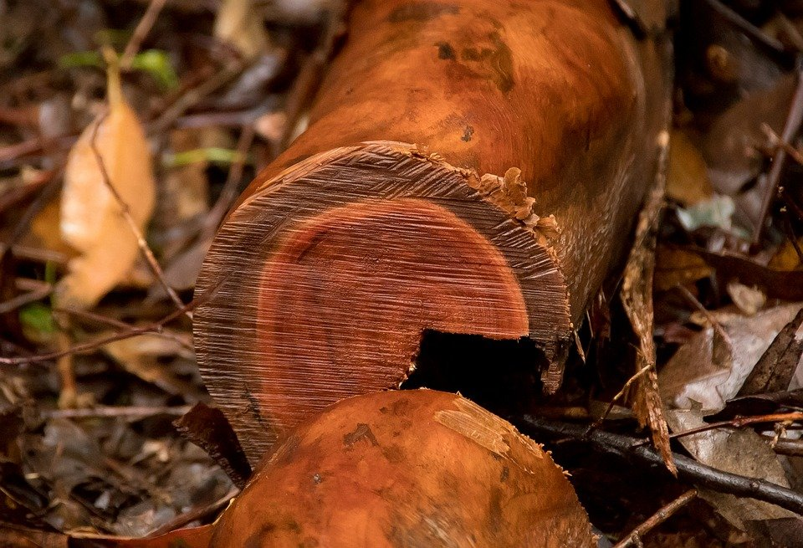
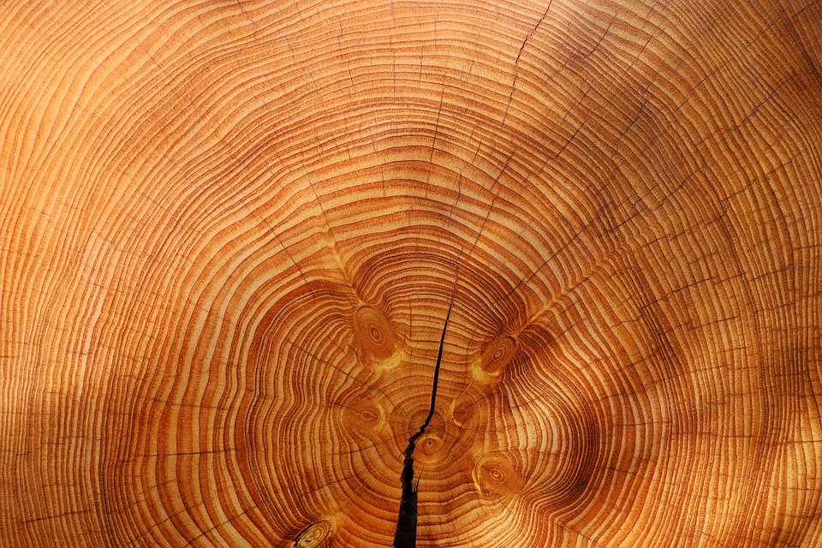
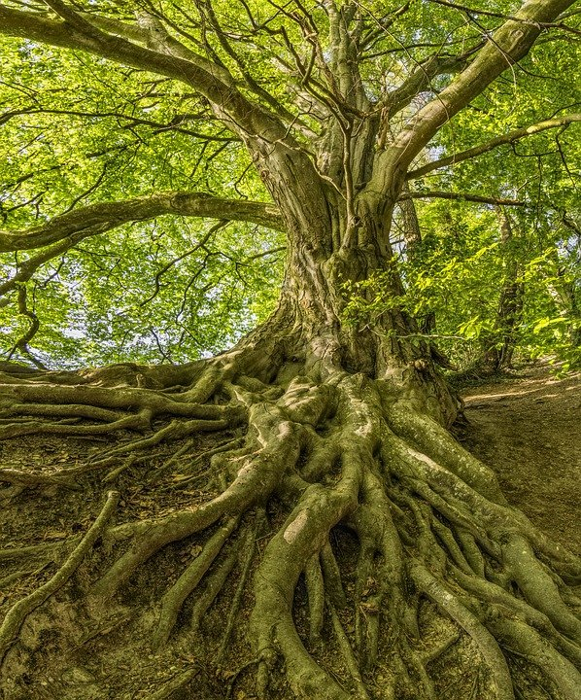
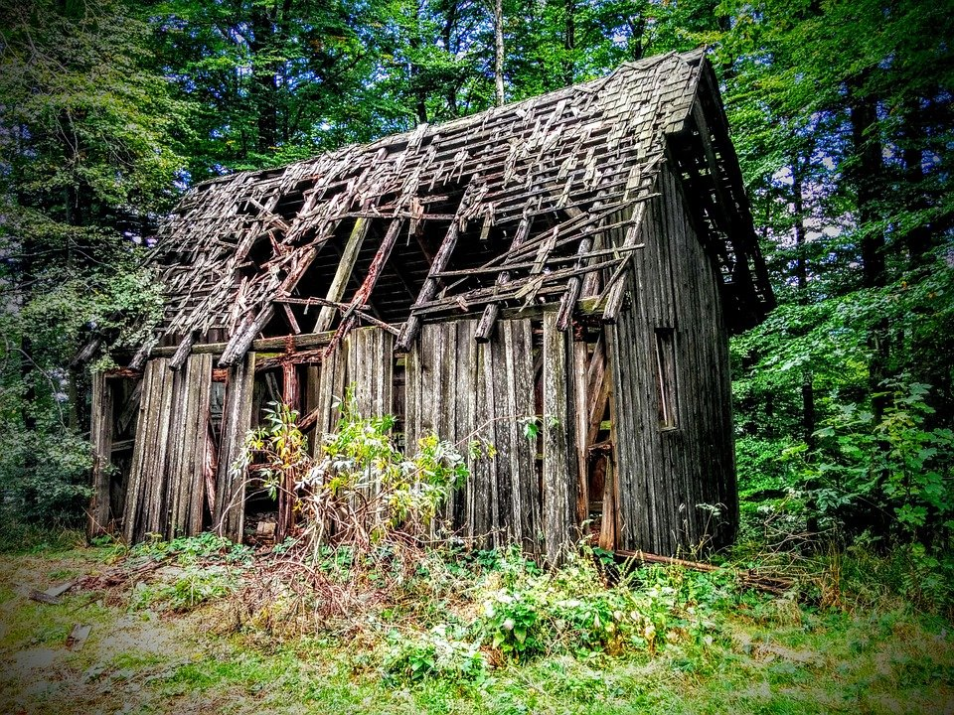
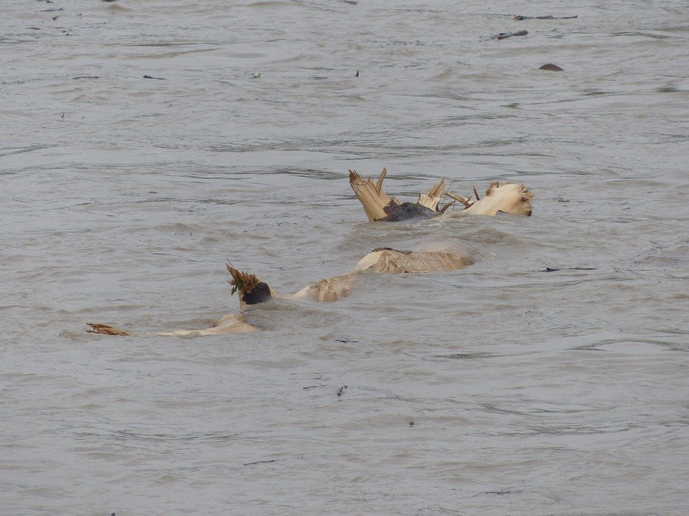
LES
Lastnosti lesnih gradiv

Slide 2
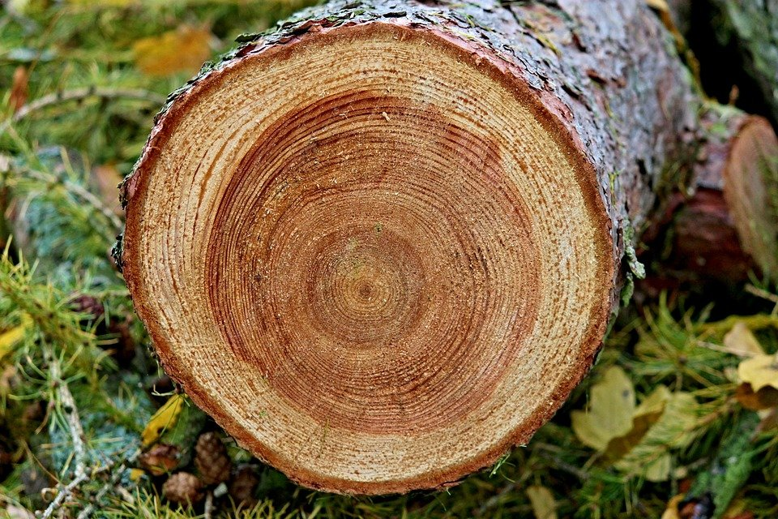
Les: Lastnosti lesa
Lastnosti lesa
- Vlažnost
- Delovanje lesa, krčenje in nabrekanje
- Trajnost lesa na zraku
- Gostota in teža lesa
- Trdnost
- Trdota
- Cepljivost lesa
- Žilavost
- Elastičnost (prožnost)
Viri:http://www.fg.uni-mb.si/lucija/Gradiva-GI/12%20Les.ppt, Bogdan Sušnik, Ludvik Hajdinjak in Slavko Kocijančič: Tehnika in tehnologija – Učbenik za 6. razred osnovne šole

Slide 3
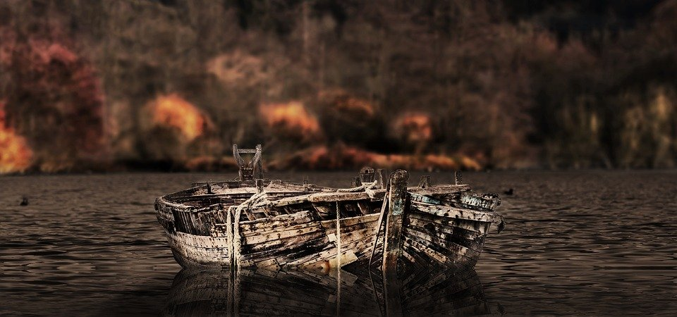
Les: Vlažnost
Les moramo pred tehnično uporabo dobro posušiti, saj se drugače s časom preoblikuje in krivi.
Manj ko je vlage, bolje je.
Neposušen les hitreje napadejo plesni.
Les v času rasti vsebuje | 40 - 60 % vlage
Na zraku sušen les vsebuje | 15 % vlage
Umetno sušen les vsebuje | 6 - 10 % vlage
Viri:http://www.fg.uni-mb.si/lucija/Gradiva-GI/12%20Les.ppt, Bogdan Sušnik, Ludvik Hajdinjak in Slavko Kocijančič: Tehnika in tehnologija – Učbenik za 6. razred osnovne šole

Slide 4
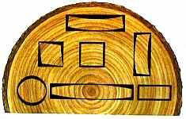
Les: Delovanje lesa
Pri sušenju lesa voda izhlapeva, les se krči.
Ko les vodo vpija, les nabreka.
Obe lastnosti privedeta do krivljenja in pokanja lesa. Temu procesu pravimo delovanje lesa, in je nezaželjeno.
Močno delujoč les: | lipa, bukev, češnja
Srednje delujoč les: | oreh, kostanj, hrast
Malo delujoč les: | topol, jelka, smreka, bor, macesen
Zelo malo delujoč les: | mahagoni, ebenovina
Viri:http://www.fg.uni-mb.si/lucija/Gradiva-GI/12%20Les.ppt, Bogdan Sušnik, Ludvik Hajdinjak in Slavko Kocijančič: Tehnika in tehnologija – Učbenik za 6. razred osnovne šole

Slide 5
Les: Trajnost lesa na zraku
V zemlji najbolje zdrži: macesen, hrast
V vodi: brest, macesen, hrast, jelša
Na zraku: hrast, zelenika, macesen,bor, domači kostanj, brest, tisa
Les na suhem zdrži (idealno):
macesen 1800 let
brest 1500 let
jelka, smreka in bor 900-1000 let
bukev, hrast in jesen 800 let
breza, topol in vrba 500 let
zelo trajen | hrast, zelenika, macesen, bor, domači kostanj, brest, tisa
trajen | smreka, jelka, jesen
malo trajen | javor, bukev, gaber, breza, lipa, topol, vrba, češnja, divji kostanj
Viri:http://www.fg.uni-mb.si/lucija/Gradiva-GI/12%20Les.ppt, Bogdan Sušnik, Ludvik Hajdinjak in Slavko Kocijančič: Tehnika in tehnologija – Učbenik za 6. razred osnovne šole

Slide 6
Les: Gostota
Gostota je masa na enoto prostornine z enoto kg/m³.
Gostota vode je 1 kg/l oziroma 1 kg/dm³ oziroma 1000 kg/m³ oziroma 1 t/m³ oziroma 1 g/cm³.
Primer:
metrska kocka vode tehta 1 tono
metrska kocka lipe tehta 530 kg
metrska kocka gabra tehta 830 kg
Ker je gostota vode večja od
gostote (večine vrst) lesa,
les plava na vodi.
VRSTA | GOSTOTA kg/m³
bukev | 720
gaber | 830
hrast | 700
jesen | 690
kostanj | 570
lipa | 530
oreh | 680
bor | 520
jelka | 450
macesen | 590
smreka | 470
topol | 370
Viri:http://www.fg.uni-mb.si/lucija/Gradiva-GI/12%20Les.ppt, Bogdan Sušnik, Ludvik Hajdinjak in Slavko Kocijančič: Tehnika in tehnologija – Učbenik za 6. razred osnovne šole

